Slide 1
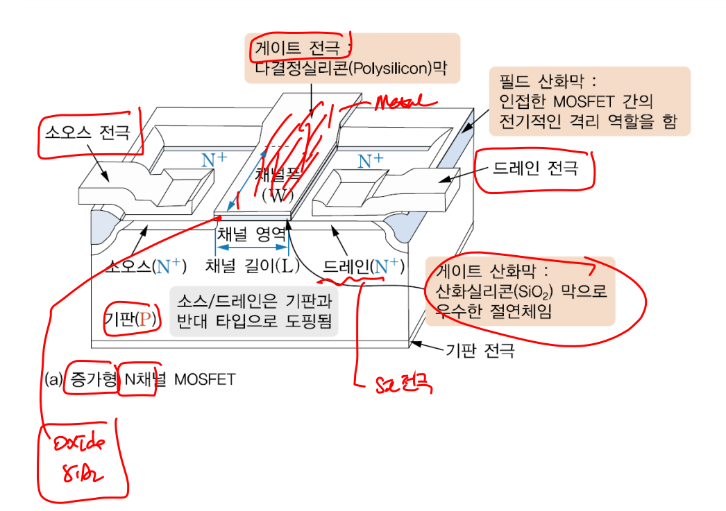
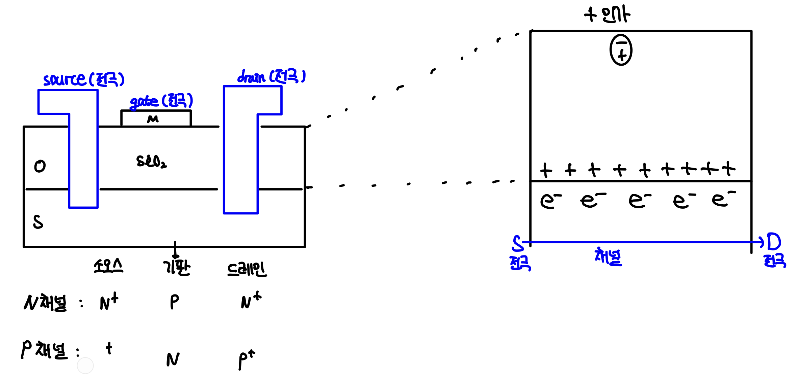
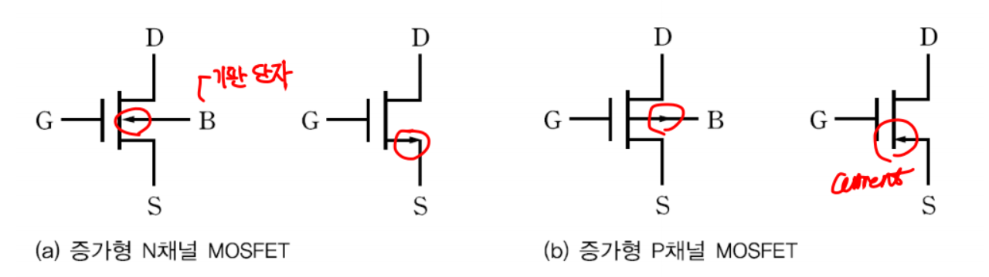
증가형 MOSFET
금속(M)-산화막(O)-반도체(S) 구조로, 3개의 요소에서 나오는 전계에 의한 트랜지스터 동작
Gate : 산화막으로 절연되어 있기에 전류가 흐르지 않는다고 본다.
Gate 전압의 극성과 크기에 따라 S와 D 사이에 흐르는 전류를 제어
Source : 전류를 운반하는 캐리어를 공급
Drain : source에서 공급된 캐리어가 채널을 지나 소자 밖으로 방출
기판 단자 : source 단자에 연결, S/D 기판의 PN 접합이 역방향 바이어스가 되도록 전압을 인가
(S/D 기판 사이에는 전류가 흐르지 않음)
회로 기호

Slide 2
증가형 MOSFET 증폭기 동작모드
차단모드 : V_GS < V_Tn
채널이 형성되지 않아 S와 D 사이에 전류가 흐르지 않음 (=열린 스위치)
2. 비포화모드 : V_GS >= V_Tn & V_DS < V_GS – V_Tn , (V_GS – V_Tn : 유효 게이트 전압)
채널이 형성되어 S-D 사이에 전류가 흐르지만, V_GS와 V_DS가 증가할수록 드레인 전류도 증가함 (=닫힌 스위치)
3. 포화모드 : V_GS >= V_Tn & V_DS >= V_GS – V_Tn
채널이 형성되어 S-D 사이에 전류가 흐름. V_DS가 증가해도 드레인 전류는 일정하게 유지됨.(=증폭기)
채널 핀치-오프가 발생
V_Tn/p : 임계 전압
V_Tn > 0
V_Tp < 0
약한 Gate 바이어스(<V_Tn) -> 공핍층 형성
강한 Gate 바이어스(>V_Tn) -> 반전층 형성 -> 채널 형성

Slide 3
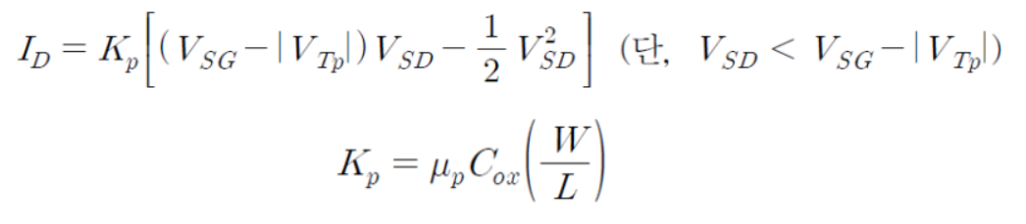
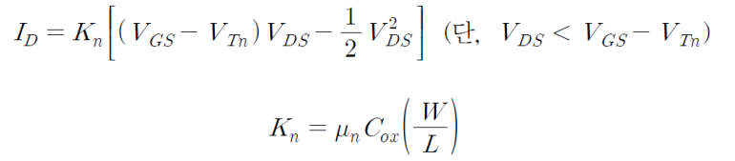
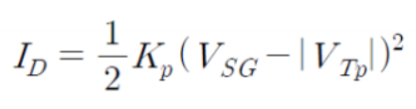

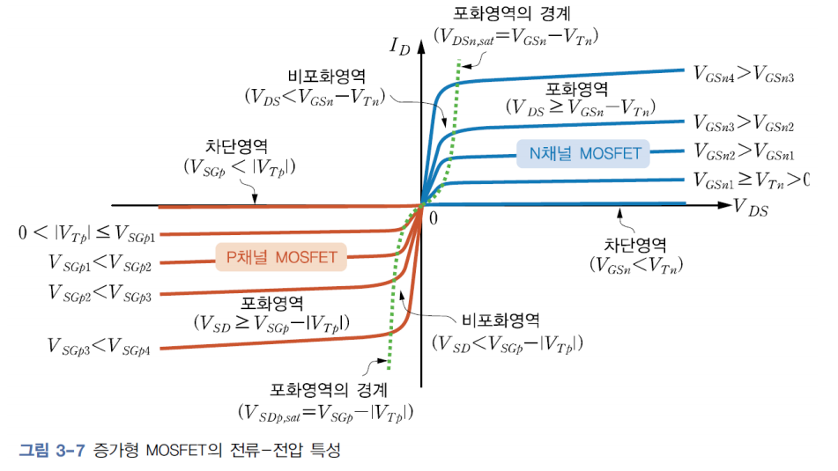
증가형 MOSFET 증폭기 동작모드
N 채널 MOSFET
P 채널 MOSFET (n->p)
비포화 동작모드 : V_GS > V_Tn & V_DS < V_GS – V_Tn
I_D가 V_G와 V_D의 영향을 받음
포화 동작 모드 : V_GS > V_Tn & V_DS >= V_GS – V_Tn
I_D가 V_G의 영향을 받음. V_D는 무관
비포화 동작모드
2. 포화 동작모드

Slide 4
문제
Q: 증가형 MOSFET의 포화모드에서, V_DS가 증가해도 드레인 전류가 일정하게 유지되는 이유
ANS: 포화모드에서, 채널 핀치 오프가 발생해서 V_DS가 증가하여도 드레인 전류는 일정하게 유지된다. 채널 핀치 오프란 게이트의 수직 전계와 드레인의 수평 전계가 서로 상쇄되어 드레인 근처에서 채널이 형성되지 않아, 드레인 바이어스를 증가시켜도 드레인 전류가 일정하게 유지되는 것을 말한다.

